Slide 1
语文精品课件
《故事二则》
——扁鹊治病
四年级上册 人教版

Slide 2
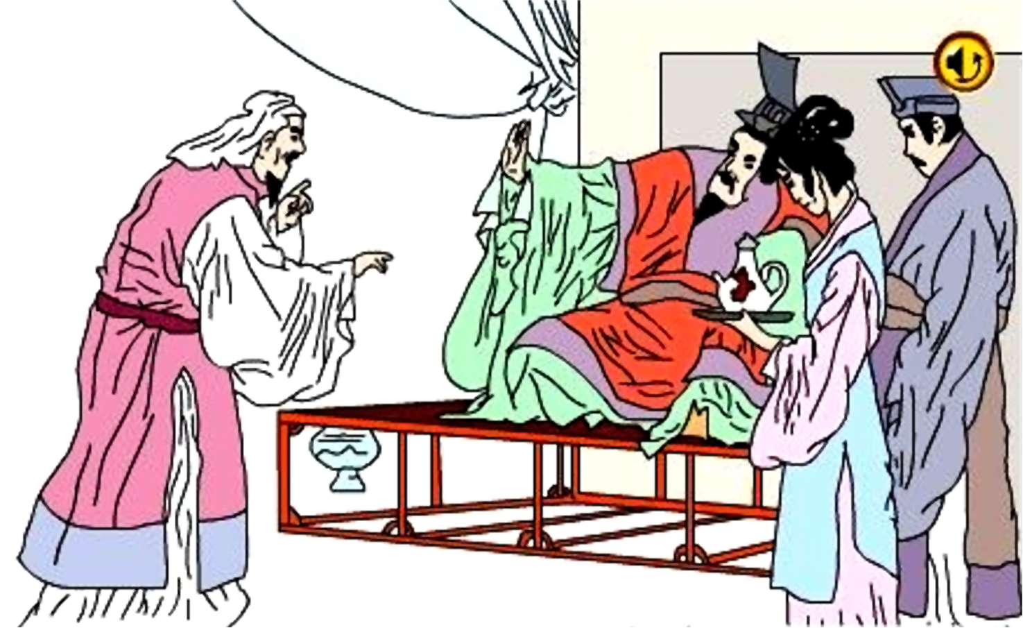
扁鹊治病

Slide 3
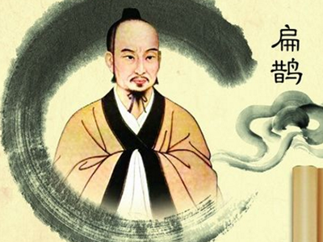
人物介绍
扁鹊真名叫秦越人，是战国时代著名的医学家。他创造了望闻问切的四大诊法：“望”指的就是看病人的症状，“闻”指的就是闻一闻病人的身体的味道，“问”就是询问病人的一些问题，“切”就是为病人把脉。
扁鹊所创的望闻问切四大诊法，在几千年后的今天，还被中医沿用。

Slide 4
整体感知
1.借助拼音把课文读通、读准确，画出不懂的词语。
2.快速读课文，想想课文讲了一个什么故事？

Slide 5
整体感知
课文写了扁鹊______次帮蔡桓侯指出病因，劝他__________。但是蔡桓侯坚信自己没有生病，反而对扁鹊的态度由_______，到________，耽误了病情，小病酿成了大病，最后_________。
三
赶快医治
不理睬
不相信
病死了

Slide 6
字词学习
biǎn
què
bài
cǎi
fū
cài
huán
hóu
扁 鹊 拜见 理睬 热敷 蔡 桓 侯
jì
tānɡ
fū
几剂 肠胃 汤药 皮肤 浑身疼痛
suǐ
无能为力 深入骨髓

Slide 7
字词学习
写出解释对应的词语：
1.对别人的言行给以注意并表示态度。（ ）
理睬
2.指对某事没有力量来完成。（ ）
无能为力
3.拜访；会见。（ ）
拜见
4.形容达到极深极重的程度。（ ）
深入骨髓

Slide 8
课文解读
1.扁鹊三次拜见蔡桓公想为他治病，结果如何？请按表格的形式写出来。
2.找出描写时间的句子。

Slide 9
课文解读
扁鹊初见蔡桓侯
时间：有一天
扁鹊在蔡桓侯身边站了一会儿，说：“大王，据我看来，您皮肤上有点小病。要是不治，恐怕会向体内发展。”
病发：皮肤——能够治疗

Slide 10
课文解读
扁鹊二见蔡桓侯
时间:过了十天
过了十来天，扁鹊又来拜见蔡桓侯，说道：“您的病已经发展到皮肉之间了，要不治还会加深。”
蔡桓公听了很不高兴，没有理睬他。
病发：皮肉——可以治

Slide 11
课文解读
扁鹊三见蔡桓侯
时间：十天后
十来天后，扁鹊再一次来拜见，对蔡桓侯说：“您的病已经发展到肠胃里，再不治会更加严重。”
病发：肠胃——还能治

Slide 12
课文解读
拒绝治疗的结果：
时间：又过了十天
又过了十几天，扁鹊老远望见蔡桓侯，只看了几眼，就掉头跑了。
五六天之后，蔡桓侯浑身疼痛……不久，蔡桓侯病死了。
病发：骨髓——等死

Slide 13
扁鹊诊断蔡桓侯病症专用便笺
诊次 | 日期 | 病状 | 治疗建议 | 患者表现
第一次
第二次
第三次
结果
有一天
皮肤上有点小病
热敷
认为自己没病
过了十天
病在皮肉之间
扎针
很不高兴
十天后
病在肠胃
服汤药
非常不高兴
又过了十天
病已深入骨髓
只能等死
浑身疼痛

Slide 14
课文解读
扁鹊拜见蔡桓侯时的神色、动作变化是怎样的？
站了一会儿——（ ）——（ ）
——（ ）——最后跑到秦国去了。
又退了出去
连忙退了出去
掉头跑了

Slide 15
课文解读
扁鹊拜见蔡桓侯时，找出蔡桓侯相关语言、神态描写的句子。
①对左右的人说：“这些做医生的，总喜欢给没有病的人治病，才容易显示自己的高明!”
②（ ）
③（ ）
④觉得奇怪，派人去问原因。
⑤浑身疼痛，派人去请扁鹊。
⑥（ ）
听了很不高兴，没有理睬他。
听了非常不高兴。
病死了。

Slide 16
课文解读
扁鹊直言相告，三次劝说蔡桓侯，他“认为自己没病，很不高兴，非常不高兴”，由此，我们分析蔡桓侯是一个（ ）的人。
不听劝告，固执己见

Slide 17
课文解读
扁鹊用了“望闻问切”中最难的诊断方法就能诊断出蔡桓侯的病情”，说明扁鹊的医术（ ），蔡桓侯多次不听劝告，但是扁鹊却坚持告诫，说明扁鹊还一个（ ）的人。
高明
医德高尚

Slide 18
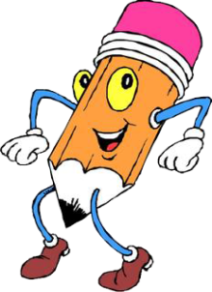
拓展延伸
1.蔡桓侯不听劝告、固执己见导致最后病死，临终时的他一定懊悔不已，此时，如果你是其中一种人物（蔡桓侯左右的大臣或扁鹊），你会对蔡桓侯说什么呢？
选做题，二选一。
2.穿越时空的对话：把你要对蔡桓公所说的话写下来。

Slide 19
思考：
学了这篇课文你有什么收获？
学了这则寓言我们明白了要 ，不要 。要善于听取别人正确的意见 。
讳疾忌医
防微杜渐

Slide 20
成语解释
(huì jí jì yī)
讳疾忌医
[解释]
讳：忌讳。
疾：疾病。
隐瞒疾病，不愿医治。比喻怕人批评而掩饰自己的缺点和错误。
有了病，一定要听从大夫的嘱咐，老老实实地医治。有了缺点错误，也一定要听取大家的批评，认认真真地改过。否则，一误再误，病情会越来越沉重，错误会越来越严重，以至发展到无法挽救的地步。

Slide 21
成语解释
(fáng wēi dù jiàn)
防微杜渐
防：提防，防止； 微：事物的苗头；
杜：杜绝，堵塞； 渐：事物的起始、发展。
比喻在错误或坏事萌芽的时候及时制止，不让它发展。

Slide 22
俗 语
1.讳疾忌医 2.不见棺材不落泪 3.大洞吃苦 4.船到江心补漏迟 5.未雨绸缪 6.防患于未然
7.亡羊补牢，犹未晚矣 8.不听老人言，吃亏在眼前 9.信其有，不可信其无

Slide 23
版权声明
感谢您下载xippt平台上提供的PPT作品，为了您和xippt以及原创作者的利益，请勿复制、传播、销售，否则将承担法律责任！xippt将对作品进行维权，按照传播下载次数进行十倍的索取赔偿！
1. 在xippt出售的PPT模板是免版税类(RF:
Royalty-Free)正版受《中国人民共和国著作法》和《世界版权公约》的保护，作品的所有权、版权和著作权归xippt所有,您下载的是PPT模板素材的使用权。
2. 不得将xippt的PPT模板、PPT素材，本身用于再出售,或者出租、出借、转让、分销、发布或者作为礼物供他人使用，不得转授权、出卖、转让本协议或者本协议中的权利。

Slide 24
总结
我们可以用一副对联概述这篇课文，即
“叹蔡桓侯吃亏在眼前，悔不听神医扁鹊金玉言”。

Slide 25
语文精品课件
谢谢观看
三年级上册 人教版

